Slide 1


EN Market – Онлайн дүкен
Студент Низамадин Ердаулет
Мамандығы Computer Science / Білім беру бағдарламасы: 6В06102
Алматы 2026

Slide 2
Жобаның мақсаты
EN Market жобасының мақсаты – онлайн түрде тауарларды көрсету және басқару.
Пайдаланушы:
Тауарларды көре алады
Бағасын біледі
Ақпарат алады

Slide 3
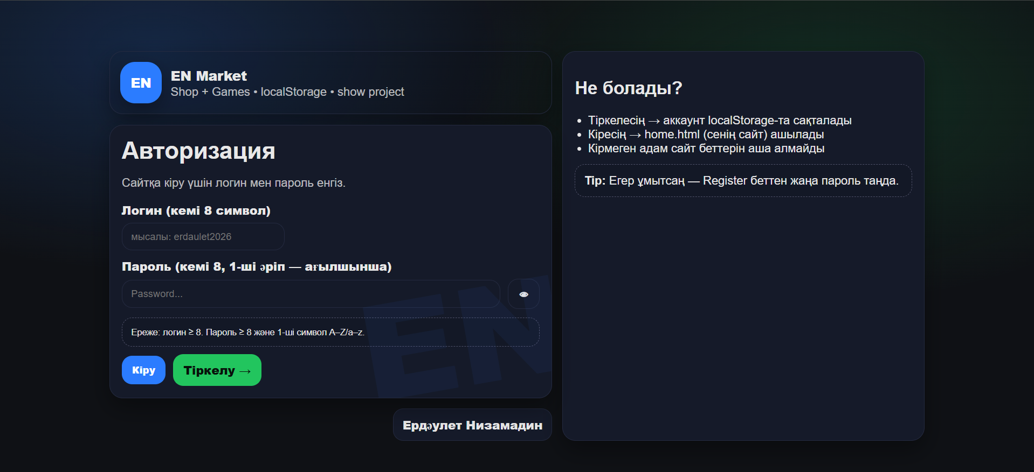
Жоба сипаттамасы
EN Market – бұл веб-қосымша. Бұл жерде:
Әртүрлі өнімдер көрсетіледі
Мәліметтер базаға сақталады
Сайт арқылы көрсетіледі

Slide 4
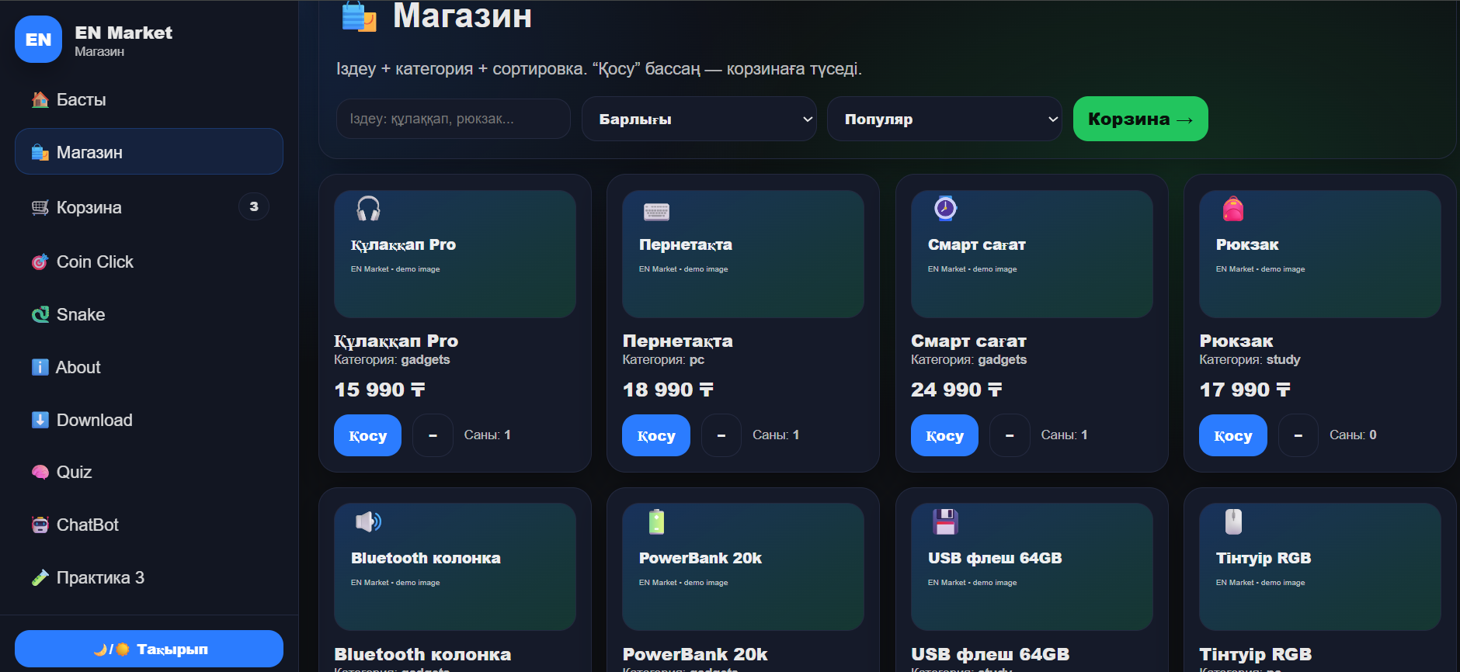
Деректер базасы (Database)
Жобада Product моделі жасалды:
name – өнім атауы
price – бағасы
description – сипаттамасы
Барлық деректер базаға сақталады

Slide 5
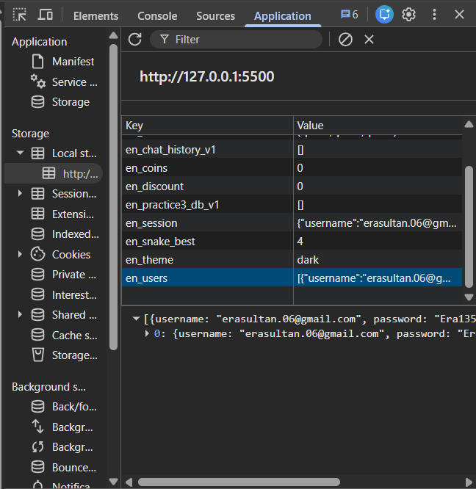
Backend жұмысы (Django)
Backend арқылы:
Мәліметтер өңделеді
Базаға жазылады
Сайтқа жіберіледі
Django ORM қолданылды

Slide 6
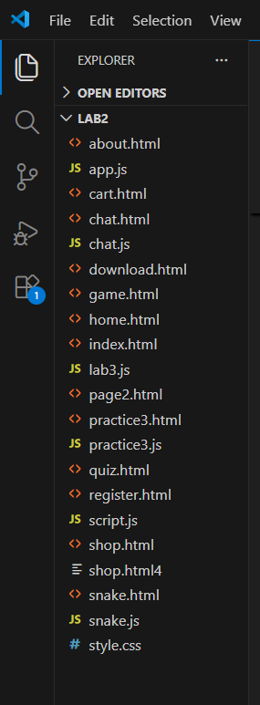
Жоба тақыры бойынша шолу
Жобада қолданылды:
Python
Django framework
HTML
CSS
Jinja шаблон жүйесі

Slide 7
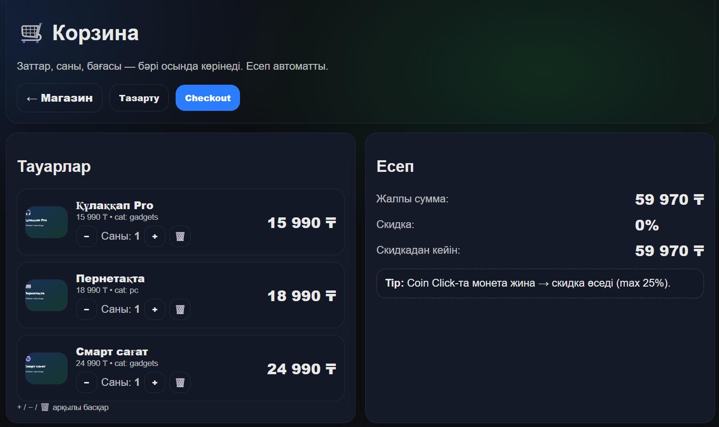
Frontend (Jinja + HTML)
Frontend бөлігі:
HTML арқылы құрылды
Jinja арқылы динамикалық болды
Тауарлар сайтта автоматты түрде шығады

Slide 8
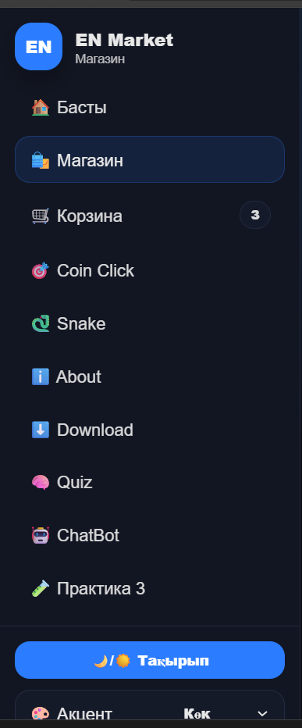
UX/UI жақсарту
Жобада UX жақсарту үшін:
Қарапайым интерфейс
Навигация (меню)
Dark / Light режим

Slide 9
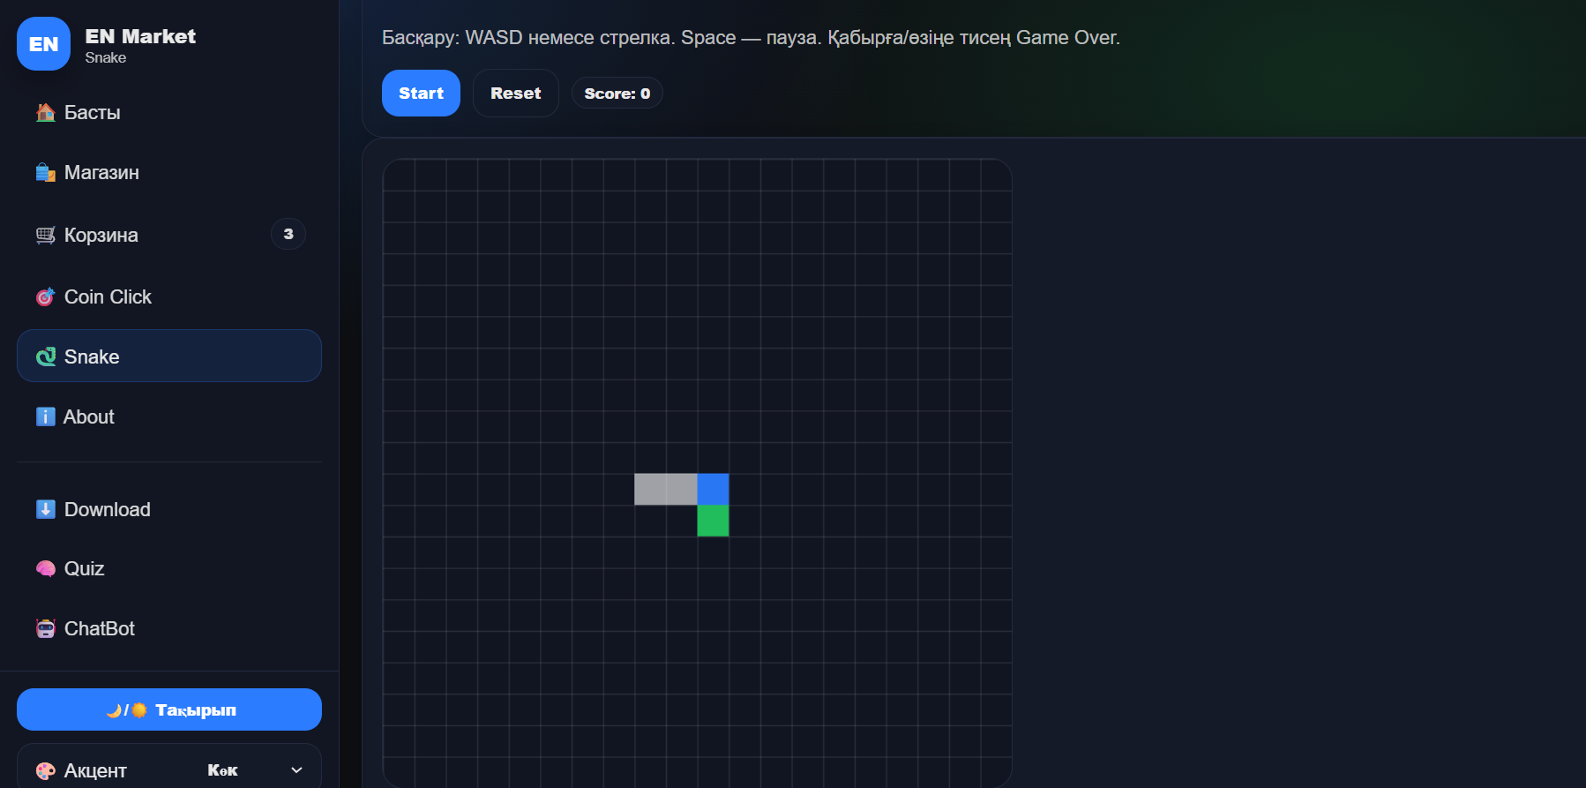
Жобаның артықшылықтары
Қолдануға жеңіл
Жылдам жұмыс істейді
Кеңейтуге болады
Нағыз онлайн магазинге негіз

Slide 10
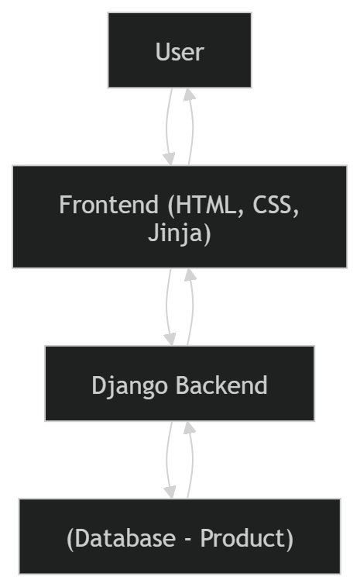
Қортынды
EN Market – толық веб жоба.
Бұл жоба арқылы:
Django үйрендік
База мен жұмыс жасадық
UX/UI түсіндік

